Slide 1


单片机原理、接口及应用(第2版)
第8章 单片机典型外围接口技术
肖看 李群芳编著

Slide 2
内 容 提 要
★ A/D、D/A接口技术
★ A/D接口技术
★ D/A接口技术
★ V/F (电压－频率变换)接口
★人机接口技术

Slide 3
8.1 A/D、D/A接口技术
在前一章并行接口的扩展中，解决了数字量或开关量的检测和控制，然而很多应用系统中， 测控的对象是模拟量，计算机只能处理数字量，因此必须进行数字量和模拟量之间的转换， 这就需要使用A/D或D/A接口。A/D和D/A接口又有串行接口和并行接口之分。本章主要介绍并行D/A和A/D转换接口。

Slide 4
8.1.1 A/D接口技术
8.1.1.1 A/D概述
模数AD转换器是一种用来将连续的模拟信号转换成二进制数的器件。一个完整的A/D变换器通常包括这样的一些输入、输出信号：模拟输入信号和参考电压；数字输出信号；启动转换信号；转换结束信号；数据输出允许信号等。高速A/D一般还应有采样保持电路，以减少孔径误差（在A/D转换的孔径时间内，因输入模拟量的变动所引起输出的不确定性误差）。

Slide 5
A/D转换器的主要技术指标有：
①分辨率 输出数字量变化一个相邻数码所需输入模拟电压的变化量。通常用位数表示, 对n位的A/D转换器, 分辨率为满刻度电压的1/2n。
②转换误差 指一个实际的A/D转换器量化值与一个理想的A/D转换器量化值之间的最大偏差，通常以最低有效位的倍数给出。转换误差和分辨率一起共同描述A/D转换器的转换精度。值得一提的是，转换误差或转换精度的概念在国内外不同的参考文献上含义或形式可能会有所不一样，读者在阅读时应该注意类别区别。
③转换时间与转换速率 A/D转换器完成一次转换所需要的时间为A/D的转换时间。转换时间的倒数为转换速率，即1秒种完成转换的次数。

Slide 6

ADC0809是逐次逼近型八位A/D转换器，片内有八路模拟开关，可对八路模拟电压量实现分时转换。典型转换速度100μs 。片内带有三态输出缓冲器，可直接与单片机的数据总线相连接 。 ADC0809的引脚见图，其信号意义如下：
CLK 时钟信号，典型值为500～640KHZ
V_{REF+}、V_{REF-} 基准电压输入，通常
V_{REF+} 接＋5V、V_{REF-} 接地
ALE 地址锁存允许，其上升缘锁存
ADDC～ADDA的地址信号
8.1.1.2 ADC0809的扩展接口
ADC0809
CLK
IN0
ADDA
ADDB
ADDC
IN7
D0
VCC
~
D7
V_{REF+}
EOC
V_{REF-}
START
ALE
GND
OE

Slide 7
START A/D转换启动信号，上升缘启动A/D转换。
EOC 转换完成信号，启动转换后，EOC输出低电平，转换完成后输出高电平。该信号可用作向单片机提出中断申请，或者作为查询信号。
OE 数字量输出允许信号，该引脚输入高电平时，转换后的数字量从D0～D7脚输出。
IN0～IN7 模拟电压输入，八个引脚可分别接八路模拟信号。
ADDA、ADDB、ADDC 通道选择信号，其输入电平的组合选择模拟通道IN0～IN7之一 ：
ADDC、ADDB 、ADDA 模拟通道
0 0 0 IN0
0 0 1 IN1
……
1 1 1 IN7
…

Slide 8
转换结束信号EOC根据不同的方式和单片机的连结方式不同：
采用延时方式 EOC悬空，在启动转换后延时
100 μs，再读转换结果；
采用查询方式，可将EOC接并行口(P1或P3)的
某线，检测EOC变高后，再读入转换结果。
采用中断方式，可将EOC经非门反相接到单片机的
中断请求端，一旦转换完成EOC变为高电平，向
8XX51提出中断请求，进入中断服务后读入转换
结果。如图8.2是一个中断方式的接口电路。

Slide 9
D
Q
ADC0809
CLK
Q
CLK
ALE
G
ALE
273
IN0
8
D0
Q0
ADDA
P0
~
~
Q1
ADDB
D7
Q2
ADDC
IN7
8XX51
373
D0
8
~
+5V
D7
VCC
1
INT1
1
EOC
VREF+
WR
1
START
P2.7
ALE
VREF-
1
OE
GND
RD
图8.2 ADC0809和8XX51的连结

Slide 10
主程序：
ORG 0000H
LJMP MAIN
ORG 0013H ；INT1中断入口地址
LJMP INT1
ORG 0030H
MAIN：MOV R0，#60H ；置数据存储区首址
MOV R2，#08H ；置八路数据采集初值
SETB IT1 ；设置边延触发中断
SETB EA

Slide 11
SETB EX1 ；开放外部中断1
MOV DPTR，#7FF8H ；指向0809通道0
RD： MOVX ＠DPTR，A ；启动A/D转换
HE： MOV A，R2 ；八路巡回检测数送A
JNZ HE ；等待中断，八路未完继续
中断服务程序：
INT1：MOVX A，＠DPTR ； 读取A/D转换结果
MOV ＠R0，A ；向指定单元存数
INC DPTR ；输入通道数加1
INC R0 ；存储单元地址加1
MOVX ＠DPTR， A ；启动新通道A/D转换
DEC R2 ；待检通道数减1
RETI ；中断返回

Slide 12
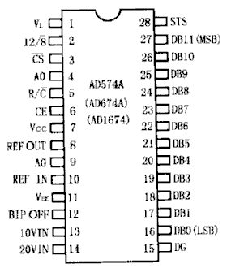
8.1.1.3 AD574的扩展接口
AD574是逐位比较式12位模数转换器，转换时间小于25微秒，可以方便地与8位或16位单片机接口。其内部结构框图和引脚如图8.3所示。
1）芯片引脚
①与外围器件接口的引脚
10VIN：0V～+10V的单极性或-5V～+5V的双极性输入线。
20VIN：0V～+20V的单极性或-10V～+10V双极性输入线。
REFOUT：片内基准电压输出线。

Slide 13
REFIN：片内基准电压输入线。
BIPOFF：极性调节线。
模拟量从10VIN或20VIN输入，输入极性由REFIN，REFOUT和BIPOFF的外部电路确定。如图8.3所示，不论输入模拟量是单极性还是双极性，均按从小到大的顺序将输入模拟量变换为数字量000H～FFFH。
对单极性的模拟量， 0伏对应000H,最大电压值对应FFFH；
对双极性的模拟量，负幅值对应0，0伏对应800H，正幅值对应FFFH
如果把转换结果减去800H，可以得到与模拟量极性与大小对应的数字量。0-800H=800H(负幅值)，800H-800H=0（零值）FFFH-800H=7FFH（正幅值）

Slide 14





②与单片机接口的引脚
：12位转换或8位转换线。
，12位转换结果同时输出到数据线上；
，则根据A0的状态来确定输出是高8位或低4位有效。
当A0＝0，读出高8位数据；当A0＝1，读出低4位数据。通常数据线低4位连接到数据线高4位上
：片选线，低电平选通芯片。
A0：端口地址线。
启动转换时： A0＝0 启动12位转换； A0＝1，启动8位转换；
输出转换数据时：A0＝0 输出高8位数据；A0＝1输出低4位数据。
：读结果/启动转换线，高电平读结果，低电平启动转换。
CE：芯片允许线，高电平允许转换。这5个控制信号之间的逻辑关系如表8-1 所示。
STS：转换状态指示，转换开始变为高电平，转换结束后输出变为低电平。

Slide 15
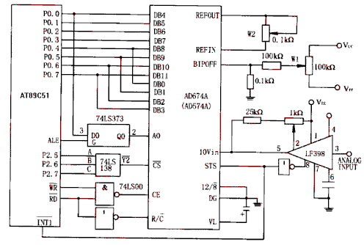
图8.4 AT89C51与AD574A的接口电路

Slide 16
以中断方式为例，编程如下。
ORG 0003H
LJMP INTS0
ORG 0100H ；主程序
MOV R0,#30H ；设定数据缓冲区首地址
MOV DPTR,#5FFFH ；AD574A的启动地址
SETB IE.2 ；外部中断1允许
SETB IE.7 ；开CPU中断
MOVX @DPTR,A ；启动12位转换
…

Slide 17
ORG 1000H
INTS0: MOV DPTR，#5FFEH ；准备数据高8位地址
MOVX A,@DPTR ；读入A/D转换值的高8位
MOV @R0,A ；存A/D转换值的高8位数据
INC DPTR ；准备数据低4位地址
INC R0 ；调整数据缓冲区指针
MOVX A,@DPTR ；读入A/D转换值的低4位
MOV @R0,A ；保存低4位数据
RETI ；中断返回

Slide 18
8.1.2 D/A接口技术
8.1.2.1 D/A概述
数模D/A转换器是一种将数字信号转换成模拟信号的器件，为计算机系统的数字信号和模拟环境的连续信号之间提供了一种接口。D/A转换器的输出是由数字输入和参考电压组合进行控制的。大多数常用的D/A转换器的数字输入是二进制或BCD码形式的，输出可以是电流也可以是电压，而多数是电流 。因此,多数D/A转换器后需借运算放大器完成电流到电压的转换。 D/A转换器的数字信号输入是通过数据线输入的,而数据线上的信号是变化的,为保持D/A转换器的输出稳定，在CPU和D/A转换器之间应有数据锁存器，目前常用的D/A转换器都带数据锁存器。

Slide 19
D/A转换器的主要性能指标有：
①分辨率。指最小输出电压与最大输出电压之比。或用数字输入信号的有效位表示，如8位、12位等。
②转换精度。以最大的静态转换误差的形式给出，用来描述转换后的实际转换特性与理想转换特性之间的最大偏差
③建立时间。描述D/A转换速率快慢的一个重要参数，一般是指输入数字量变化后，输出模拟量稳定到相应数值范围内所经历的时间。

Slide 20
8.1.2.2 DAC0832的扩展接口
DAC0832是八位的D/A转换器，片内有两个数据缓冲器：输入寄存器和 DAC 寄存器，两控制端LE1和LE2分别受ILE、CS、WR1和WR2、XFER的控制。DI0～DI7为数据输入线，转换结果 从I_{OUT1}、I_{OUT2}以模拟电流形式输出。
当输入数字为全“1”，I_{OUT1}最大，全“0” 其IOUT1值最小，IOUT1和IOUT2之和为常数，当希望输出模拟电压时需外接运算放大 器进行 I / V转换。下图中DAC0832接成单缓冲形式和单片机接口，运算放大器组成的模拟电压输出电路，完成电流到电压的转换。

Slide 21
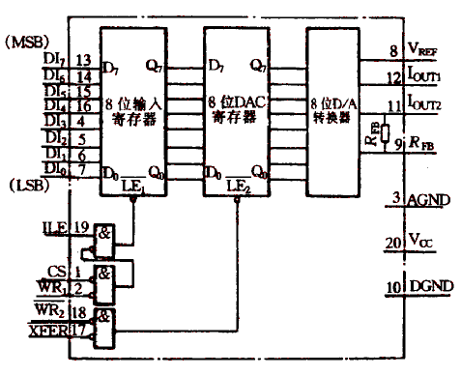
8.1.2.2 DAC0832的扩展接口
DAC0832是八位的D/A转换器，内部结构见下图。
片内有两个数据缓冲器：输入寄存器和 DAC 寄存器，两控制端LE1和LE2分别受ILE、CS、WR1和WR2、XFER的控制。DI0～DI7为数据输入线，
转换结果 从IOUT1 和IOUT2以模拟电流形式输出。

Slide 22
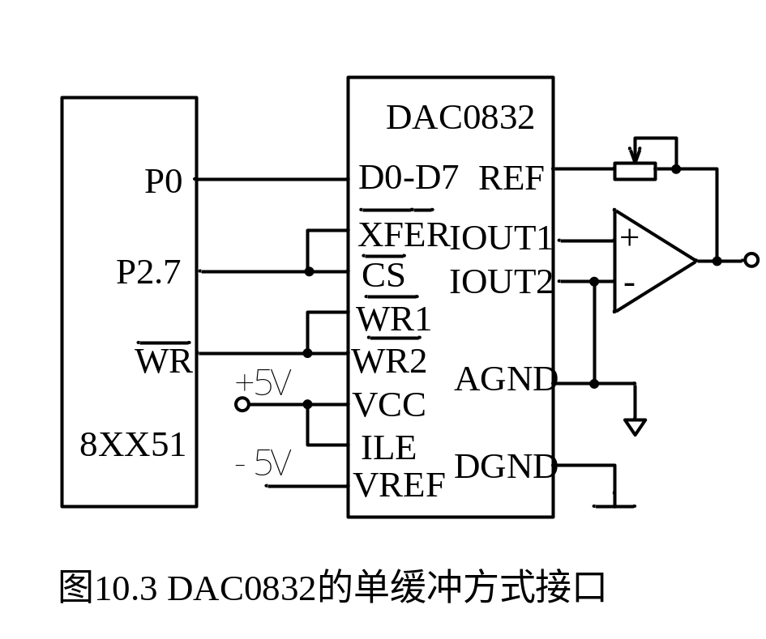
当输入数字为全“1”时，IOUT1最大，为全“0” 时，其IOUT1值最小，IOUT1和IOUT2之和为常数，当希望输出模拟电压时需外接运算放大 器进行 I/V 转换。
DAC0832有3种工作方式：
1。直通方式 CS、WR1和WR2、XFER接地，芯片处于直通状态,不受MOVX指令控制，很少使用。 2。单缓冲方式
右图中DAC0832接成单缓冲形式和单片机接口，运算放大器组成的模拟电压输出电路，完成电流到电压的转换。程序见后例。

Slide 23
3。 双缓冲方式
双缓冲方式下两个寄存器分别控制,转换要分两步完成：数据先写入输入寄存器，再将输入寄存器的内容写入DAC寄存器完成转换。左图是双缓冲方式的电路，下面是将两个数据转换后分别送V01、V02，并使V01、V02同步输出的程序段：
DAC
0832
8
P
0
D
0
-
D
7
REF
P
2
.
7
XFER
IOUT
1
+
P2.6
CS
IOUT
2
-
V01
WR
1
WR
WR
2
AGND
VCC
8
XX
51
ILE
DGND
VREF
MOV DPTR，#0BFFFH
MOV A，DATA1
MOVX @DPTR， A
MOV DPTR，#0DFFFH
MOV A，DATA2
MOVX @DPTR， A
MOV DPTR，#7FFFH
MOVX @DPTR， A
DAC
0832
8
D
0
-
D
7
REF
XFER
IOUT
1
+
P2.5
CS
IOUT
2
-
WR
1
V02
WR
2
AGND
VCC
+
5
V
ILE
DGND
VREF
图
10
.
4
DAC
0832
的双缓冲同步输出方式

Slide 24

例8-1: 要求在图10.3输出端产生频率为500Hz的幅值为3V的方波信号。 DAC0832的满量程电压为5V.
分析: 500Hz信号的周期为2ms,要求0832 输出1ms高电平，1ms低电平，0V电平对应数字量0，3V对应数字量为X,可按下式计算：
5V 255 3v x
解得 X=153=9AH
=
汇编语言程序如下：
MOV DPTR，#7FFFH ；指向0832地址
NEXT: MOV A，#0
MOVX ＠DPTR，A ；输出0V
ACALL D1MS ；延时1ms
MOV A，#9AH
MOVX ＠DPTR，A ；输出3V
ACALL D1MS ；延时1ms
SJMP NEXT

Slide 25
例8-2: 单片机执行以下汇编程序可在输出端得到幅值5V的发锯齿波电压信号, 图中0832地址为7FFFH ;
DAC0832
89C51
MOV DPTR，#7FFFH
DA1：MOV R0 ，#00H
DA2：MOV A，R0
MOVX @DPTR， A
INC R0
ACALL TIMER
AJMP DA2
TIMER为延时子程序,改变延时时间,可改变其频率.
P0
D0-D7
REF
XFER
IOUT1
＋
P2.7
CS
+
WR1
-
。
IOUT2
－
V0
WR
WR2
+5V
VCC
AGND
ILE
-5V
VREF
DGND
t

Slide 26
8.1.2.3 DAC1210的扩展接口
DAC1210逻辑结构与DAC0832类似，所不同的是DAC1210具有十二位数据输入端，一个八位输入寄存器和一个四位输入寄存器组成十二位数据输入寄存器。两个输入寄存器的输入允许控制都要求CS和WR1为低电平，八位输入寄存器的数据输入还同时要求B1/端为高电平。
DAC1210与八位数据线的8XX51单片机接口方法如图8.11所示，将DAC1210输入数据线的高八位DI11～DI4与8XX51单片机的数据总线DB7～DB0相连，低四位DI3～DI0接至8XX51数据线的高四位DB7～DB4。十二位数据输入经两次写入操作完成，首先输入高八位，然后输入低四位。

Slide 27
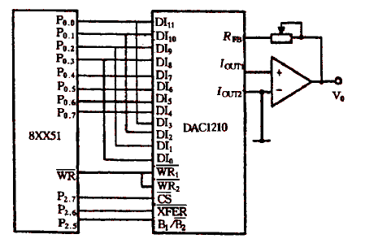
程序如下： 图8.11 DAC1210与8XX51的接口
MOV DPTR，#7FFFH
MOV A, #DATA1
MOVX ＠DPTR,A ；数据DATA1写入
DAC1210的高八位DI11～DI4
MOV DPTR,#5FFFH
MOV A,#DATA2
MOVX ＠DPTR,A ；数据DATA2写入
DAC1210的低四位DI3～DI0
MOV DPTR,#0BFFFH ；指向1210DAC
寄存器
MOVX ＠DPTR,A ；12位数据写入DAC寄存器

Slide 28
8.2 V/F (电压－频率变换)接口
近年来，慢速的A/D转换，多采用V/F（电压/频率式）转换器， D/A转换器也多采用和F/V（频率/电压）式等, 它们是把电压和一定频率的脉冲进行转换，因为单片机内都有定时/计数器，测量脉冲频率和产生一定频率的脉冲都是很方便的。这样的芯片如LM331、AD651、LMX31、VFC32等。
和使用A/D转换一样，先用传感器把被测的物理量如温度、湿度、压力等变成电压量，接入V/F芯片， V/F芯片外围按资料提供的电路，接必要的电阻电容，芯片输出接定时/计数器，测量出频率，经过换算得物理量数值。

Slide 29
LM331是美国国家半导体公司生产的一种高性能、低价格的单片集成V/F转换器。由于芯片在设计上采用了新的温度补偿能隙基准电源，所以芯片能够达到通常只有昂贵的V/F转换器才有的高度温度稳定性。该器件在量程范围内具有高线性度，较宽的频率输出范围，4～40V的直流工作电源电压范围以及输出频率不受电源电压变化影响等诸多优点。因此往往成为使用者的首选器件。它由基准电源、开关电流源、输入比较器、单稳定时器、输出驱动及输出保护电路等构成。各部分的功能如下。

Slide 30
基准电源——向电路各单元提供偏置电流并向电流泵提供稳定的1.9V直流电压送到2脚，当2脚外接电阻后，形成基准电流。
开关电流源——由精密电流镜、电流开关等组成。它在单稳定时器的控制下，向1脚提供135微安的恒定电流和向2脚提供1.9V的恒定直流电压。
输入比较器——输入比较器的一个输入端7脚接待测输入电压，另一端为阀值电压端。比较器将输入电压与阀值电压比较，当输入电压大于阀值电压时，比较器输出为高电平，启动单稳定时器并导通频率输出驱动晶体管和开通电流源。
单稳定时器——它由RS触发器、定时比较器和复位晶体管组成。加上简单的外围元件后，可获得定时周期信号。
输出驱动及保护电路——由集电极开路输出驱动管和其输出保护管组成。正常输出时需外接上拉电阻，其输出电流最大为50mA。输出保护管用来保护输出驱动管的。

Slide 31
8.2.1 V/F转换器应用
单片LM331构成的V/F转换器虽然具有较理想的技术指标和较宽的供电电压范围，但在实际应用中应该注意的是它在不同的电源电压下其转换性能有着明显的差别。尽管允许电源电压从4~40V，但从实际使用的要求上看，低电源电压的不利影响较大。如果在单片机系统中直接使用+5V电源供电，那么实际可用的线性工作区域很窄，如果改用+15V供电则情况会得到好转。

Slide 32
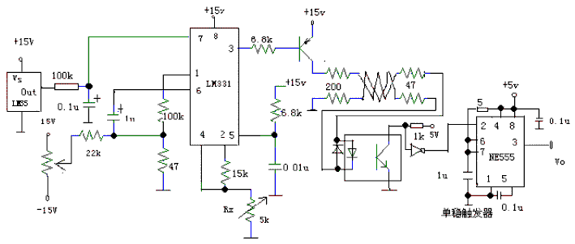
图8.17 温度测量电路原理图
图8.17给出了一个高精度的温度测量电路。温度传感器LM35将温度量转变为电压量，经LM331构成的V/F变换器变为频率信号进行传送。为了使信号的抗干扰能力增强，在接收端进行了光电隔离。另外，为了提高测量精度，利用555芯片对频率信号作了分频处理，处理后的输出信号vo送至51单片机的外部中断输入端进行测量。

Slide 33
8.3 人机接口技术
人机接口最常用的莫过于键盘和显示器，在并行口P0~P3的应用举例中对矩阵键盘和LED显示器原理作了阐述，本章介绍用8279芯片综合扩展键盘和显示接口，并介绍LCD液晶显示器的接口方式。
8.3.1 键盘接口扩展
本节对键盘设计中按键去抖、 按键确认、键盘的设计方式、键盘的工作方式等问题进行讨论。
8.3.1.1 按键去抖
一般按键开关为机械弹性开关，一个电压信号的开关对应于开关触点的合、断操作。而通常，由于机械开关触点的弹性作用，一个按键的闭合过程不回马上稳定地接通，而断开时也不会瞬时断开，相反地会出现所谓的“抖动”现象，如图8.18所示。其抖动时间一般为5～10ms。按键的抖动会带来误触发，因此消除抖动是机械按键设计所必须要考虑的问题。

Slide 34
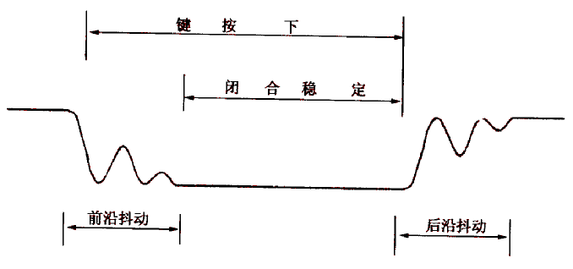
去抖通常有软件去抖和硬件去抖两种方法。
软件去抖就是在检测到键按下时，执行一段延时子程序后，再确认该键电平是否仍保持键按下时的状态电平，若是，则认为有键按下。延时子程序的延时时间应大于按键的抖动时间，通常取10ms以上，从而消除了抖动的影响。软件去抖可节省硬件，处理灵活，但会消耗较多的CPU时间。
键按下
闭合稳定
前沿抖动
后沿抖动
图8.18 按键抖动信号波形

Slide 35
硬件去抖通常采用基本RS触发器来实现。电路原理图如图8.19所示，假设称开关S处于A和B之间，即既不与A接触，又不与B接触时的状态为C。由基本RS触发器的特性可以知道，开关仅与A或B接触时才会改变触发器的状态，处于C时将维持RS触发器的状态。而开关的抖动仅发生在A与C（或B与C）之间，不影响触发器的输出，从而消除了抖动的影响。此外，也可以利用积分电路来吸收抖动带来的干扰脉冲，如图8.20所示，只要选择好适当的器件参数，也可获得较好的去抖效果。

Slide 36
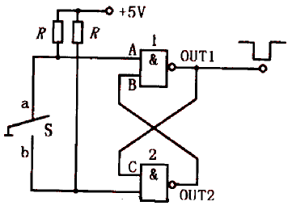
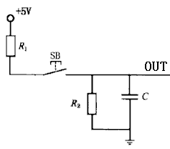
图8.19 基本RS触发器
按键去抖电路
图8.20 滤波消抖电路

Slide 37
8.3.1.2 按键确认
在单片机系统中，通常有且仅有按下一键才视为按键有效。有效的确认方式通常又可分为两类。第一类为按释键方式，系统要求从按下到释放键才算一次有效按键。另一类为连击方式，就是一次按键可以产生多次击键效果，其连击频率可自己设定，如3次/秒，4次/秒等等。
在按释键方式时，系统先判断是否有键按下，若不用硬件去抖，则同时进行软件去抖，确认有键按下，然后等待至该键释放才算一次按键，注意释键判断同样要作去抖处理。在连击方式时，系统在判断有键按下后，通常设定一个按键间隔时间定时器，当时间到时按键增加一次，直到该键释放。

Slide 38
8.3.1.3 键盘的设计方式
从硬件连接方式看，键盘通常可分为独立式键盘和矩阵（行列）式键盘两类。
所谓独立式键盘是指各按键相互独立，每个按键分别与单片机或外扩I/O芯片的一根输入线相连。通常每根输入线上按键的工作状态不会影响其它输入线的工作状态。通过检测输入线的电平就可以很容易地判断哪个按键被按下了。独立式键盘电路配置灵活，软件简单，但在按键数较多时会占用大量的输入口线。该设计方法适用于按键较少或操作速度较高的场合。
为节省口线，在牺牲速度的情况下可以用并串转换将口线数据输入到单片机的串行口，利用51单片机串行通信方式0扩展键盘接口。

Slide 39
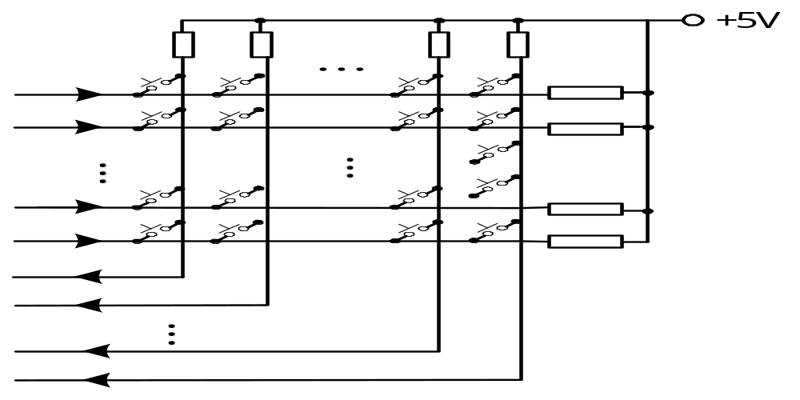
矩阵式键盘适用于按键数量较多的场合。它通常由行线和列线组成，按键位于行、列的交叉点上，如图8.22所示。矩阵键盘按键的识别通常由两种方法：行列扫描法和行列反转法。
图8.22 矩阵式键盘电路

Slide 40
行列扫描法分为粗扫描和细扫描两步。粗扫描判断键盘是否有键按下，其方法为：让所有列（行）线输出低电平，读入各行（列）线值，若不全为高电平，则有键按下，若有键按下，接下来进行细扫描确定按键位置。细扫描就是逐列（行）置低电平，其余列（行）置高电平，检查各行（列）线电平的值，若某行（列）对应的为低电平，即可确定该行该列交叉点处的按键被按下。判断时同样需要考虑按键去抖，在这里通常总是采用软件去抖的办法。
行列反转法亦分为两步进行，第一步同行列扫描法。若第一步判断有键按下，第二步则是将行列互换，再进行一遍粗扫描。综合一、二两步的结果即可判定按键位置的所在。

Slide 41
8.3.1.4 键盘的工作方式图8.22 矩阵式键盘电路
通常单片机的键盘有三种工作方式：查询、中断、定时扫描。查询和中断方式同普通的I/O传送是一致的。定时扫描方式是利用单片机内部定时器产生定时中断，在中断服务程序中对键盘进行扫描获得键值 。

Slide 42
8.3.2 LED显示器扩展
N个数码管可以构成N位LED显示器，共有N根位选线和8 N根段选线。依据位选线和段选线连接方式的不同，LED显示器有静态显示和动态显示两种方式。
采用静态显示时，位选线同时选通，每位的段选线分别与一个8位锁存器输出相连，各位相互独立。各位显示一经输出，则相应显示将维持不变直至显示下一字符为止。其电路原理如图8.23所示。静态显示方式有较高的亮度和简单的软件编程。缺点是占用口线资源太多。

Slide 43
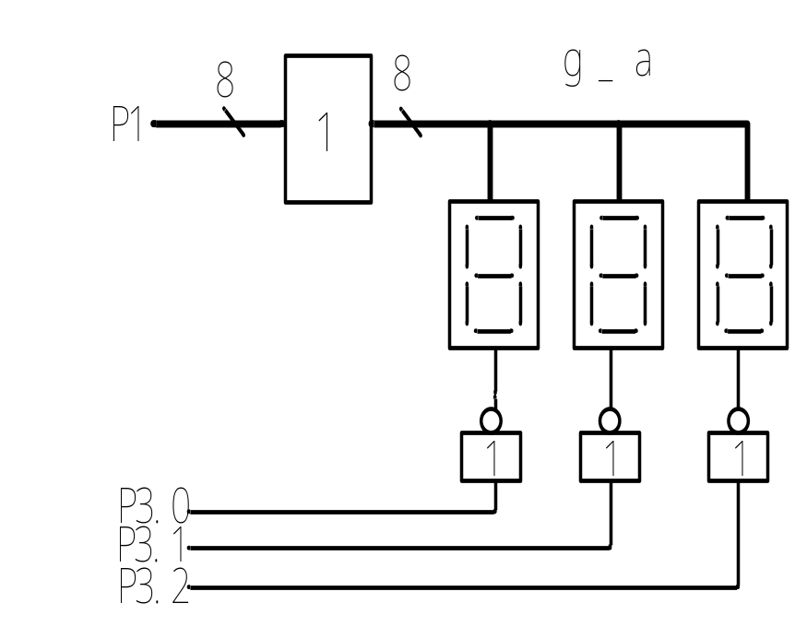
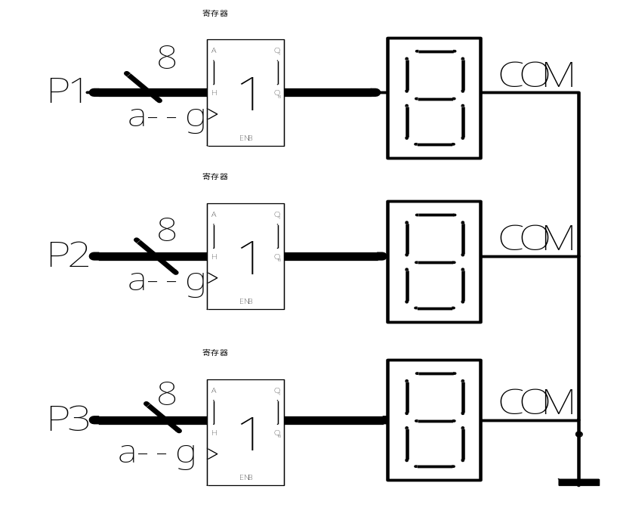
为克服这一缺点，可以将所有位的相应段选线并在一起，位线则分时轮流选通，利用人眼视觉的暂留现象可以获得稳定的视觉效果，这样一种方式则称为动态显示。电路原理如图8.24所示。
图8.24 动态显示电路
图8.23 静态显示电路

Slide 44
动态显示方式在使用时需要注意三个方面的问题。第一，显示扫描的刷新频率。每位轮流显示一遍称为扫描（刷新）一次，只有当扫描频率足够的高，对人眼来说才不会觉得闪烁。对应的临界频率称为临界闪烁频率。临界闪烁频率跟多种因素相关，一般认为大于24Hz即可。第二，显示器的亮度问题。通常显示器件从导通到发光有一定的时延，导通时间太小，发光太弱。而这样一种参数决定了动态显示时所能接显示块的极限数目。通常，位线信号为一脉冲信号，该位数码管的亮度是与位线脉冲占空比的相关的。第三，LED显示器的驱动问题。LED驱动器驱动能力的高低是直接影响显示器亮度的又一个重要的因素。驱动能力越强，通过发光二极管的电流越大，显示亮度则越高。通常一定规格的发光二极管有响应的额定电流的要求，这就决定了段驱动器的驱动能力，而位驱动电流则应为各段驱动电流之和。从理论上看，对于同样的驱动器而言，N位动态显示的亮度不到静态显示亮度的1/N。

Slide 45
8.3.3 用8279 扩展键盘与LED显示器
8279是一款由单一+5V电源供电的可编程键盘显示接口芯片。其功能是：
对键盘进行管理控制；
对LED显示器进行控制、对显示数据、显示方式进行管理。
8.3.3.1 8279的内部结构和引脚
其管脚和内部结构图如图8.25所示。由图可知8279主要由下述几个部分构成。

Slide 46
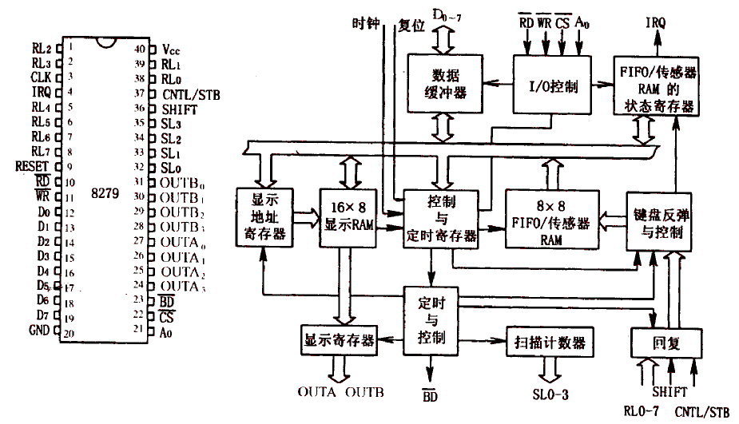
图8.25 8279引脚及结构方框图

Slide 47
①I/O控制器和数据缓冲器
数据缓冲器是双向数据缓冲器，连接内外总线，用于传送CPU与8279之间的命令和数据。I/O 控制器则利用和A0以及、信号去控制各种内部寄存器读写，A0=1表示传送的是命令和状态信息，A0=0时为传送数据信息。
②控制和定时寄存器
用于存放键盘和显示方式，以及由CPU编程决定的其它操作方式。CLK可接到系统时钟或单片机ALE引脚上，从而与系统时钟同步。定时控制采用软件分频，分频系数可在2～31之间，以保证内部需要的100kHz时钟，然后再经过内部分频，为键盘扫描提供适当的逐行扫描时间和显示扫描时间。

Slide 48
③扫描计数器
扫描计数器有两种工作方式，第一种为编码方式，该计数器进行二进制计数，这样必须通过外部译码来为键盘和显示提供扫描线。故SL0～SL3四条线不可直接用于键盘扫描，外部译码可用16选1译码器。第二种为译码方式，表示该4条线已是经过译码后的输出，4条线中同时只有一条线为低电平。
④回馈缓冲器、键盘去抖及控制
来自RL0～RL7的8根回馈信号由回馈缓冲器加以缓冲并锁存。在键盘模式时，这些线被扫描，如有键按下，便将键矩阵中该键的地址送入FIFO。在选 通输入模式中，回馈线的内容在CNTL/STB的脉冲上升沿被送入FIFO寄存器。

Slide 49
⑤FIFO/传感器RAM
这是一个具有双重功能的8×8 RAM。在键盘和选通输入模式中，它是先进先出的FIFO RAM， 每一个新的输入写入连续的RAM单元中。并且按输入的顺序读出。FIFO状态寄存器用来存储 FIFO的状态，并可读入CPU中。在传感器扫描方式中，该存储器FIFO又作为传感器RAM，它存放传感器矩阵中的每一个传感器状态。在此方式中，若检索出传感器的变化，IRQ信号变为高电平，向CPU申请中断。
⑥显示地址寄存器和显示RAM
显示地址寄存器保持由CPU写入或读出的显示RAM的地址，它可由命令设定，也可以设置成每次读出或写入之后自动递增。显示RAM用来存储显示数据，容量为16×8位，在显示过程中，显示数据轮流从显示寄存器输出。显示寄存器分为A、B两组，OUTA0～3和OUTB0～3可单独送数，也可组成8位的字显示。显示器的数据可从右端或左端进入。

Slide 50
8.3.3.2 8279的状态字
在键输入和选通输入方式中，读8279的状态字(A0=1)，可以判断FIFO中字符的个数(按入键的个数)及是否出错状态字格式如下：
NNN——FIFO RAM中字符的个数。
F——FIFO RAM满标志，F=1表示FIFO RAM已满。
U——FIFO RAM空标志，U=1表示FIFO RAM无字符。
O——FIFO RAM溢出标志，在FIFO满时，再送一个字符此位置1。
S/E——传感器信号结束/错误特征位。
DU——显示无效特征位，DU=1表示显示无效，此时不可对显示RAM写入数据

Slide 51

在键盘扫描方式时，发读FIFO命令后，从数据口(A0=0)读入数据的格式为：
D2～D0——指示输入键所在的列号(RL7～RL0的计数值)。
D5～D3——指示输入键所在的行号(SL3～SL0的计数值)。
SHIFT——引脚SHIFT的状态，通常在SHIFT上接一按键可作为上下档控制键。
CNTL——引脚CNTL的状态，通常CNTL上接一按键与其他键连用作特殊命令键。
在传感器扫描方式或选通方式中，输入数据为RL7～RL0的输入状态

Slide 52
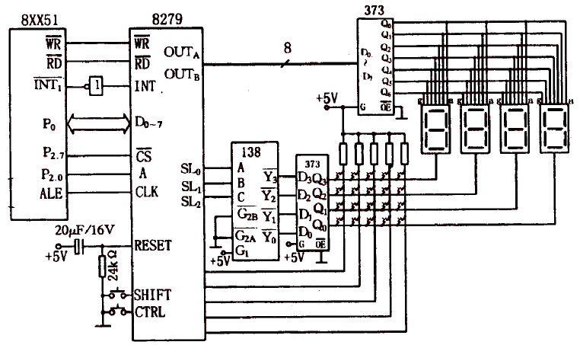
8.3.3.3 8279的接口编程
8279与单片机及键盘和显示部分的接口电路如图8.26所示
图8.26 51单片机的8279键盘及显示扩展接口电路

Slide 53
8279的编程分为三部分：
①初始化8279：
选择键盘和显示方式。
根据外接的CLK频率选定定标值，使内部时钟为100kHz。
选择写显示RAM方式。
选择读FIFO RAM方式。
其中后两步亦可在显示程序中或在键盘程序中设置。如果键盘采用中断方式，初始化程序中还要注意对单片机开中断。
②显示程序
只需将字形码输出到数据口，8279即会按规定的方式写入显示RAM，并进行显示。

Slide 54
③键盘程序
采用查询方式：从控制/状态口输入状态寄存器，查询到FIFO中有数据，即可从数据口(即FI FO RAM)中读入数据，数据的D0～D5即为按键的行值和列值。若采用中断方式，当有键按下时，产生中断，在中断服务中读取按键数据，经过查键功能表，即可查得此键功能。
图8.26电路中，8279管理4×5键盘，4位LED显示器，fosc=6MHz，ALE=1MHz，定标值选10(1MHz/10=100kHz)，内部RAM 30H单元为首址存放着待显示的字形码。

Slide 55
汇编语言程序：
MOV DPTR， #7FFFH ；指向命令/状态口
MOV A， #0D1H
MOVX @DPTR， A ；送清除命令
WAIT：MOVX A， @DPTR
JB Acc.7， WAIT
MOV A， #2AH ；定标值为10
MOVX @DPTR， A
MOV A， #08H ；显示器左边输入，16位显示双键互锁编码 扫描
MOVX @DPTR， A
SETB EA ；开中断
SETB EX1 ；允许INT1中断
LCALL DIR
……

Slide 56
显示子程序
DIR： MOV DPTR， #7FFFH ；指向命令口，送写显示RAM命令
MOV A， #90H ；写入显示RAM起始为0单元，地址自动 加1
MOVX @DPTR， A
MOV R0， #30H ；字形码存放单元首址
MOV R2， #04H ；显示4位
MOV DPTR， #7EFFH ；指向数据口
LP1： MOV A， @R0
MOVX @DPTR， A ；字形码送入8279显示RAM
INC R0
DJNZ R2， LP1 ；四个字形选码送完?
RET

Slide 57
键盘中断服务程序
KEY： PUSH PSW
……
MOV DPTR， #7FFFH
MOV A， #40H ；送读FIFO RAM命令字，在键盘方式中，
按先进先出原则读出，与AI和A2 A1A0无关
MOVX @DPTR， A
MOV DPTR， #7EFFH
MOVX A， @DPTR
LJMP KEYE ；转键值处理程序
……
POP PSW
RETI

Slide 58
8.3.4 LCD显示器扩展
8.3.4.1 段式LCD显示器扩展
液晶显示器LCD具有体积小，重量轻，功耗低等优点，已经获得广泛应用。液晶显示的原理是液晶在电场的作用下，液晶分子的排列方式发生了改变，从而使其光学性质发生了变化，显示图形。由于液晶分子在长时间的单向电流作用下容易发生电解，因此液晶的驱动不能用直流电，但是液晶在高频交流电作用下，也不能很好地显示，故一般液晶的驱动采用125～150Hz的方波。
液晶显示器从显示的形式上可分为段式(或称为笔划式)、点阵字符式和点阵图形式。本小节介绍通常仪器上使用的段式显示器和单片机的接口。段型LCD以七段显示器最为常用，其驱动的集成电路的型号有多种，如CD4055/4056，CC1451 3/14、ICM7211……等。下面介绍LCD驱动器7211的使用。

Slide 59
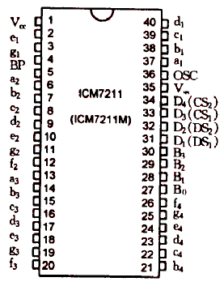
ICM7211系列为4位的液晶显示驱动器，共有四种型号：ICM7211、ICM7211A、ICM7211M、ICM 7211AM。7211内部由脉冲发生器，数据锁存器及位译码器和驱动器构成，采用40脚双列直插式塑封，其引脚如图8.27所示，具体说明如下：
图8.27 8279的引脚图

Slide 60
a1～g1、a2～g2、a3～g3、a4～g4：段码控制。这些引脚分别控制四位LCD的字形各段。
OSC：内部振荡控制。悬空时振荡器工作，接地时振荡不工作。
BP： LCD公共驱动极(或称为背电极)。当OSC悬空时输出125Hz脉冲，当OSC接地时是系统的工作脉冲输入极。
B0～B3：显示字符数据输入位。在7211(A)中为BCD码输入，在7211(A)M中可以为十六进制输入。
D1～D4(DS1～CS2)：位选和片选输入。
在7211(A)中D1～D4为四位LCD的位选，D1选低位LCD，D4选高位LCD，以此类推。在7211(A)M中为DS1～CS2，其中DS2、DS1送至内部译码选四个LCD的数位，CS1、CS2作为片选使7211(A)M可以多片级连，其真值表如表8-3所示。

Slide 61
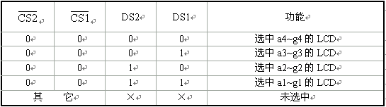
表8-3 ICM7211的真值表

Slide 62
OSC和BP引脚的连接方法决定了ICM7211的工作方式，如果OSC悬空则表示芯片内振荡器工作，产生19KHz的脉冲，此脉冲经过内部128分频后，产生一个频率为150Hz的脉冲由BP输出。 BP极可以用来驱动液晶显示器的公共脚和从外部引入ICM7211的同步脉冲。如果ICM7211的OSC脚接地，此时片内的振荡器停止工作，BP脚变为输入端，工作脉冲由别的7211的BP脚提供。有了这样两种工作方式，ICM7211就可以进行级联。从而可以驱动更多的7段LCD。
ICM7211(A)输入结构为4条数据线B3～B0和4条位选线D1～D4。数据线B3～B0输入为BCD码，BCD码经内部译码后输出七段显示字形，4条位选线D1～D4分别控制4位七段译码锁存器，每一位选线都是“1”选通，“0”封锁。它们可以同时为“1”，即四位可以完全选通，也可以4位全为“0”，即4位全封锁。只有在全部封锁时，数据线的变化才不会影响显示。由于ICM7211(A)没有片选信号所以不能采用总线方式连接MCU，只能通过I/O接口连接。

Slide 63
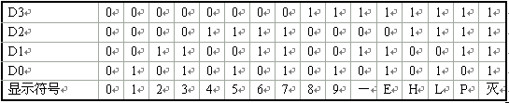
ICM7211(A)M的输入结构为4条数据线B3～B0，它们把ICM7211(A)的4条位选线改为两条位地址线DS2、DS1和两条片选线CS2、CS1。当CS2和CS1全为0时，该片才被选通，DS2、DS1经内部译码选不同位的LCD。
ICM7211(A)的D0～D3为4位的字符代码输入。其意义如表8-4所示。
表8-4 数据输入——显示译码表

Slide 64
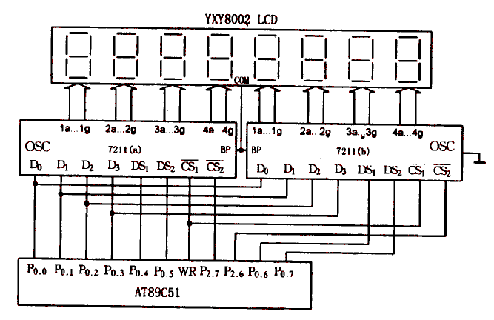
若一片ICM7211M不够用，可以考虑级连。例如，设计一个八位的LCD显示器，使在LCD八位上分别显示“1 2 3 4 5 6 7 8”，1秒钟后在LCD 的前七位分别显示“90HELP-”，最后一位LCD不显示(熄灭)，经过一秒钟后又重新显示“1 2 3 4 5 6 7 8”，如此循环反复显示。
分析：采用能显示八位YXY8002型的LCD显示器。一个7211只能驱动4位LCD，8位LCD需两片7211，采用级联的形式电路，如图8.28所示。
图8.28 7211级联驱动8位液晶显示器电路原理图

Slide 65
LCD显示模块共用一个COM端，由BP输出驱动，为保证两片7211的输出脉冲具有相同的频率和相位，7211(a)的OSC悬空，产生方波，并且从BP输出提供给7211(b)和LCD的公共脚，7211(b)的OSC接地，禁止内部振荡器工作。P2.7作7211(a)的片选，使地址为7FFFH，P2.6作7211(b) 的片选，地址为BFFFH。P0.3～P0.0送显示数据。P0.5、P0.4接7211(a)的DS2和DS1，用于高 4位的LCD位选择；P0.7、P0.6接7211(b)的DS2、DS1作低4位LCD的位选择；最高位LCD接1a～ 1g，根据表8.3和8.4高位LCD显“1”，送的数据为XX110001即31H，以此类推，程序清单如下。

Slide 66
POD1 EQU 7FFFH ;7211(a) 7FFFH
POD1 EQU BFFFH ;7211(a) BFFFH
ORG 0000H
MOV DPTR,#POD1 ;以下灭LCD所有位
MOV A,0FH
MOVX @DPTR,A
MOV A,1FH
MOVX @DPTR,A
MOV A,2FH
MOVX @DPTR,A
MOV A,3FH
MOVX @DPTR,A
MOV DPTR,#POD2
MOV A,0CFH
MOVX @DPTR,A
MOV A,8FH
MOVX @DPTR,A
MOV A,4FH
MOVX @DPTR,A
MOV A,0FH
MOVX @DPTR,A

Slide 67
AGAI: MOV DPTR,#POD1 ；指向7211（a）
MOV A,31H ；LCD第一位显示“1”
MOVX @DPTR,A
MOV A,22H ；LCD第二位显示“2”
MOVX @DPTR,A
MOV A,13H ；LCD第三位显示“3”
MOVX @DPTR,A
MOV A,04H ；LCD第四位显示“4”
MOVX @DPTR,A
MOV DPTR,#POD2 ；指向7211（b）
MOV A,0C5H ；LCD第五位显示“5”
MOVX @DPTR,A
MOV A,86H ；LCD第六位显示“6”
MOVX @DPTR,A
MOV A,47H ；LCD第七位显示“7”
MOVX @DPTR,A
MOV A,08H ；LCD第八位显示“8”
MOVX @DPTR,A

Slide 68
MOV DPTR,#POD2 ；指向7211（b）
MOV A,0CDH ；LCD第五位显示“L”
MOVX @DPTR,A
MOV A,8EH ；LCD第六位显示“P”
MOVX @DPTR,A
MOV A,4AH ；LCD第七位显示“-”
MOVX @DPTR,A
MOV A,0FH ；LCD第八位灭
MOVX @DPTR,A
ACALL DEPAY ；延时
AJMP AGAI
ACALL DEPAY ；延时
MOV DPTR,#POD1 ；指向7211（a）
MOV A,39H ；LCD第一位显示“9”
MOVX @DPTR,A
MOV A,20H ；LCD第二位显示“0”
MOVX @DPTR,A
MOV A,1CH ；LCD第三位显示“H”
MOVX @DPTR,A
MOV A,0BH ；LCD第四位显示“E”
MOVX @DPTR,A

Slide 69
* 8.4 隔离与驱动接口
E
在单片机应用系统中要实现弱电（单片机输出的控制信号）对强电（执行机构电源）的控制，必须要有驱动电路，而且在强电系统中电磁干扰大，会影响单片机工作，因此，常需要在弱电和强电之间加隔离器件。
常用的隔离器件是光电耦合器 ，见左图。光电耦合器是以光为媒介传输
vcc
v0
vi
1
电信号的一种 电——光——电 转换器件。它由发光源和受光器两部分组成。把发光源和受光器组装在同一密闭的壳体内，彼此间用透明绝缘体隔离。发光源的引脚为输入端，受光器的引脚为输出端，在光电耦合器输入端加电信号使

Slide 70
发光源发光，光的强度取决于激励电流的大小，此光照射到封装在一起的受光器上后，因光电效应而产生了电流，由受光器输出端引出，这样就实现了 电——光——电 的转换。常见的发光源为发光二极管，受光器为光敏二极管、光敏三极管等等。 由于输入和输出间没有电的接触，因而起到了很好的隔离作用。
光电耦合器的种类较多，有 光电二极管型、光电三极管型、光敏电阻型、光控晶闸管型、光电达林顿型、集成电路型等。
在单片机控制系统中，开关量的输出是通过单片机的并行口或扩展的I/O口输出的它们的启动能力只几十毫安，不足以控制大功率（如电机）开关，因此要加功率驱动器，常用的有
功率晶体管驱动电路、达林顿驱动电路、可控硅、。。。。
这一类电路超出本课程范围，可以参考机电一体化之类的书，这里只给以提示。

Slide 71
单片机的内部资源结构、原理、应用编程及外围接口技术都已讲授完毕，大家有了开发系统的基本能力。
由于学时有限，且新接口层出不穷，有了基础知识和查阅资料的能力，后面内容到需要时完全有能力自学。学习其他的嵌入式困难也不大了。

